Slide 1
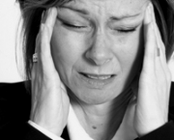
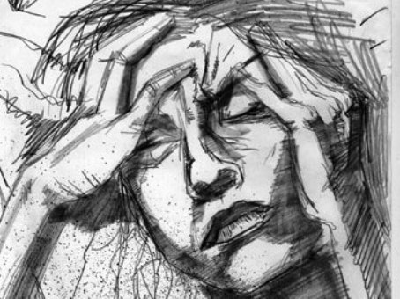
CEFALÉIAS PRIMÁRIAS
Gabriela Digmanese Cantovitz
Higor Martins
Acadêmicos 4º ano Medicina
Faculdade de Medicina de Marília – FAMEMA
Prof. Milton Marchioli – Famema 2013

Slide 2
Definição
Cefaléia: Processo doloroso referido no segmento cefálico, de origem facial ou craniana.
Cefaléia Primária: “Trata-se de cefaléia crônica, de apresentação episódica ou contínua e de natureza disfuncional, o que significa a não participação de processos estruturais na etiologia da dor” (Sanvito& Monzillo)

Slide 3
Avaliação Clínica da Cefaléia
Gênero;
Idade;
Início dessa cefaléia;
Localização da dor (Uni ou bilateral,irradiação...);
Intensidade da dor (fraca,moderada ou forte);
Qualidade da dor ( Em pressão,aperto/queimação/pontada/lancinante/pulsátil ou latejante/contínua e constante);
Sinais e sintomas que acompanham a dor (Náusea,fotofobia e fonofobia...);
Fatores desencadeantes (Movimentos com o pescoço, alimentos, estresse, menstruação, reposição hormonal, aumento do intervalo entre as refeições,período de sono...);
Fatores de piora e de melhora da dor;
Frequência da dor em dias no mês;
Sinais e sintomas que precedem a dor bem-descrita (alterações visuais,sensitivas,motoras) e sua duração;

Slide 4
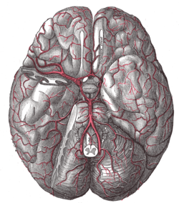
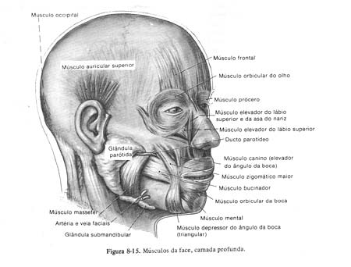
Anatomia das Cefaléias
ESTRUTURAS CEFÁLICAS COM SENSIBILIDADE DOLOROSA:
Todas as estruturas faciais superficiais ou profundas;
Couro cabeludo;
Periósteo craniano;
Vasos sanguíneos extracranianos;
As artérias do círculo de Willis e as porções proximais extracerebrais de seus ramos;
Os seios venosos intracranianos e suas veias tributárias;
A parte basal da dura máter;
Os nervos sensitivos;

Slide 5
Principais cefaléias primárias:
Enxaqueca (=Migrânea)
Cefaléia tensional
Cefaléia em salvas
Cefaléia Crônica Diária

Slide 6
Enxaqueca
EPIDEMIOLOGIA
Stovner e col. apontam prevalência de 11% para migrânea,sendo 8% dos homens e 25% das mulheres.
A taxa de prevalência é mais alta nas mulheres,na proporção de 3:1.
Início geralmente na infância/adolescência e início da vida adulta.

Slide 7
Mecanismos envolvidos na enxaqueca
Vascular
Serotoninérgico
Inflamação Neurogênica
Depressão Alastrante Cortical
Hormônio Melatonina
Predisposição Genética

Slide 8
Enxaqueca
FISIOPATOLOGIA
Teoria Vascular (Graham e Wolff,1938):
Vasoconstrição como a causa da Aura;
Vasodilatação como a causa da Dor;

Slide 9
Enxaqueca
Teoria Serotoninérgica (Federigo Sicuteri na década de 70)
Em indivíduos enxaquecosos, encontrou-se valores elevados de um metabólito da serotonina na urina.
Hipótese: Pico inicial de serotonina → vasoconstrição cerebral (manifestação de aura).
Posteriormente:Queda no nível plasmático de serotonina→hiperperfusão (cefaléia).

Slide 10
Enxaqueca
Teoria da Depressão Alastrante Cortical,de Aristides Leão.
Onda de despolarização da região occipital em direção ao córtex frontal (v=3mm/min) que ativa o sistema trigeminovascular.

Slide 11
Enxaqueca
Inflamação Neurogênica/Sistema Trigeminovascular:
Estímulo trigeminal → vasodilatação e extravasamento de plasma, com liberação de neurotransmissores (NPY, neuropeptídeo Y; VIP, peptídeo intestinal vasoativo; SP, substância P; CGRP, peptídeo relacionado ao gene da calcitonina...)

Slide 12
Enxaqueca
Hormônio Melatonina:
Algumas cefaléias apresentam nítida ritmicidade circadiana;
Efeitos biológicos da melatonina:Potencializar o GABA, inibir o glutamato, varrer óxido nítrico, modular a ação da serotonina, dopamina e analgesia opióide, agir como antiinflamatório, além de ter estrutura molecular semelhante à indometacina, molécula de muito interesse na área das cefaléias.
Recentemente, mostrou-se que a melatonina 3mg foi eficaz na prevenção da enxaqueca.
Na enxaqueca, níveis diminuídos de melatonina e alteração na sua curva de secreção foram detectados.
Clinicamente, crises podem ocorrer à noite, mudanças de ritmo de sono desencadeiam crises de enxaqueca, pacientes com enxaqueca dormem menos, têm latência de sono maior e tem mais despertares noturnos.

Slide 13
Enxaqueca
Predisposição Genética:
-Familiares de enxaquecosos sem aura têm um risco 1,9 vezes maior de ter esta desordem;
-Existe uma associação entre a “enxaqueca hemiplégica familiar” (EHF), com mais de 40 famílias descritas, e o cromossoma 19.

Slide 14
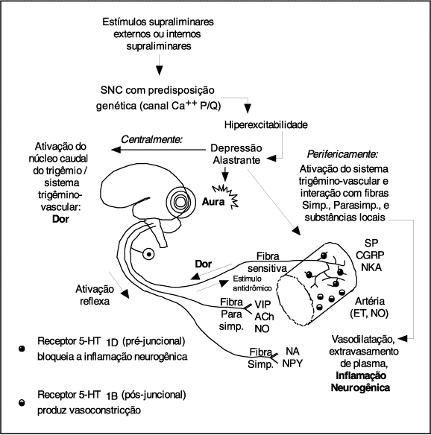

Slide 15
Enxaqueca
Formas Clínicas
-Sem aura: Cefaléia hemicraniana ou bilateral, de caráter pulsátil,de intensidade moderada a forte,incapacitante,que piora com as atividades da vida diária. Acompanha-se de náuseas e eventualmente vômitos e,quando estes ocorrem,geralmente promovem alívio da dor.Também vem acompanhada de fotofobia e de fonofobia.
-Com aura: É menos freqüente e representa aproximadamente 10 a 15%. É caracterizada pela presença de aura (manifestações neurológicas reversíveis que sinalizam comprometimento do córtex cerebral ou do tronco encefálico). A duração habitual da aura é de 5 a 20 minutos, mas pode chegar a até 60 minutos.

Slide 16
Enxaqueca
A clínica é dividida em 4 fases:
Pródromo
Aura
Fase Álgica
Pósdromo/Resolução

Slide 17
Enxaqueca
PRÓDROMO
Precede a crise propriamente dita em várias horas ou até por períodos superiores a 24h.
Caracteriza-se pela presença de:
Distúrbios do sono (bocejos freqüentes, sonolência, insônia), distúrbios do humor (irritabilidade, ansiedade, euforia, depressão), distúrbios intelectivos (embotamento mental, diminuição da concentra-
ção, aumento da acuidade mental), distúrbios gastrointestinais (inapetência, bulimia, dispepsia, obstipação).

Slide 18
Enxaqueca
AURA
-Causada por uma despolarização de neurônios começando na região occipital (causando os sintomas visuais) e migrando para o córtex frontal.
-Os sintomas começam por fenômenos visuais: luzes cintilantes, linhas em zigue-zague ou recortadas, manchas cegas, dificuldade para focar as imagens ou uma percepção distorcida dos objetos.
-Outras manifestações da aura incluem: formigamentos, disfunção motora como fraqueza ou incoordenação, dificuldade para falar ou comprometimento do equilíbrio (migrânea basilar).
-Esses sintomas ocorrem em sequência.
-A aura visual é a mais comum.

Slide 19
Enxaqueca
FASE ÁLGICA
-Dor latejante/pulsátil (também pode ser em pressão);
-Em geral a dor é hemicrânia ou periorbitária, podendo mudar de lado de uma crise para outra. A dor frequentemente se torna bilateral na sua evolução;
-Intensidade moderada ou forte que impede as atividades diárias;
-Fronto-temporal;
-Duração: 4-72h;
-Exacerbada por esforços físicos;
-Fotofobia (80% dos casos);
-Fenômenos vasomotores;
-Sintomas gastrintestinais;

Slide 20
Enxaqueca
PÓSDROMO
-Período de resolução;
-O paciente pode ter episódio de vômito e logo em seguida,dormir (exaustão);
-Os sintomas residuais podem incluir fadiga, fraqueza, dificuldade de concentração e confusão mental;

Slide 21
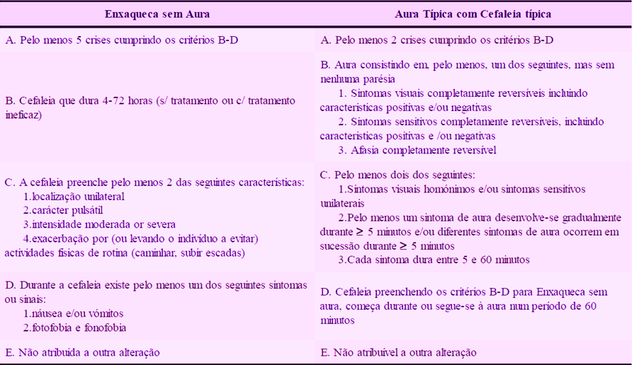
Enxaqueca
Critérios Diagnósticos (IHCD-II,2004)

Slide 22
Enxaqueca
Tratamento Não farmacológico:
-Técnicas de relaxamento
-Terapia cognitivo-comportamental
-Dieta
-Psicoterapia
-Fisioterapia

Slide 23
Enxaqueca
Tratamento Farmacológico:
-Nas Crises;
-Profilático;
O Consenso da Sociedade Brasileira de Cefaléia (CSBC) para o tratamento da crise de enxaqueca o divide segundo a intensidade da crise:
-Fraca
-Moderada
-Forte

Slide 24
Enxaqueca
Tratamento nas crises fracas:
-Medidas gerais: Repousar em quarto escuro,evitar barulhos e,se possível,conciliar o sono;Bolsas de gelo e/ou compressão das artérias temporais.
-Analgésicos comuns: Paracetamol (1000mg VO,podendo ser repetido 2 a 4 h após,até o máximo de 3g/dia) e Dipirona (500 mg VO,podendo ser repetida 2 a 4h após,até o máximo de 2g/dia)
-AINES indicados: Naproxeno Sódico(750-1250 mg VO,podendo ser repetido 2 a 4h após até o máximo de 1650mg/dia),Ibuprofeno(800-1200 mg VO,podendo ser repetido 2 a 4h após e até o máximo de 1600mg/dia),Diclofenaco de sódio(50-100 mg VO,podendo ser repetido 2 a 4h após e até o máximo de 200mg/dia);
-Todos podem ser associados ou precedidos (30 min) por antieméticos e gastrocinéticos: Metoclopramida(20mg VO) ou Domperidona(20mg VO)

Slide 25
Enxaqueca
Tratamento nas Crises Moderadas:
-Além dos analgésicos e dos AINES:
-Sumatriptano(50 a 100mg VO,até no máximo 200mg VO/dia)
-Zolmitriptano(2,5-5,0 VO,até 5,5mg/dia)
-Rizatriptano(5-10mg VO,até 20mg/dia)
Em caso de recorrência de dor,os Triptanos poderão ser associados aos AINES.

Slide 26
Enxaqueca
Tratamento nas Crises Fortes:
-Triptanos associados aos AINES e precedidos de antieméticos e gastrocinéticos;
-Indometacina(100mg VR,no máximo 200 mg/dia)
-Dexametasona(4 mg EV)
-Clorpromazida(0,1 a 0,7mg/kg IM)
-Haloperidol(5mg IM)

Slide 27
Enxaqueca
Tratamento Profilático
Segundo o Consenso da SBC,são indicações de profilaxia:
3 ou mais crises mensais;
Grau de incapacidade importante;
Falência de medicação analgésica;
Ineficácia da profilaxia não-farmacológica;
As drogas profiláticas dividem-se em 5 grupos:
-Betabloqueadores:Propranolol 40-160 mg/dia ou Atenolol (50-100 mg/dia)
-Antidepressivos:Amitriptilina 50-150 mg/dia
-Bloqueadores de Canal de Cálcio:Flunarizina 5-10 mg/dia
-Antagonistas da serotonina:Pizotifeno(1,5-3,0mg/dia em 2 a 3 tomadas)
-Anticonvulsivantes: Topiramato(25 a 200mg/dia em 1-3 tomadas),Ácido Valpróico(500-1500mg/dia em 2-3 tomadas)

Slide 28
Cefaléia Tensional (CT)
Epidemiologia:
-Cefaléia de maior prevalência nos estudos populacionais.
- Prevalência de 88% nas mulheres e 70% nos homens.
- 5H:4M

Slide 29
Cefaléia Tensional
Classificação:
-CT episódica:
CT episódica infrequente: 12 dias ou menos de dor/ano.
CT episódica frequente: 12 dias ou mais de dor/ano e menos de 180 dias/ano.
-CT frequente: Dor em 180 dias ou mais/ano.

Slide 30
Cefaléia Tensional
Aspectos Clínicos:
- Dor tipicamente bilateral, estendendo-se desde a fronte, passando pelas têmporas e chegando até o occipito;
-Dor em pressão,aperto;
-Intensidade fraca a moderada;
-Dor não piora com a atividade física;
-Duração prolongada: 30 min a vários dias;
-Piora no final da tarde/início da noite;

Slide 31
Cefaléia Tensional
Fisiopatologia:
- Dor central?Dor Vascular?Dor Miofacial?
3 sistemas atuando sobre o neurônio do núcleo caudal:
Central: Controles inibitórios e excitatórios sobre esse neurônio (Modulação de inibição ou facilitação dos padrões álgicos)
Vascular: 1 neurônio do núcleo caudal estaria também conectado a 2 neurônios do gânglio trigeminal, cada um se projetando para tecidos e vasos intra e extracranianos. (Dor pulsátil)
Miogênico: Estruturas musculares da cabeça via ramo oftálmico do trigêmeo, assim como estruturas musculares e ligamentos do pescoço via nervos cervicais superiores. (Dor em pressão)

Slide 32
Cefaléia Tensional
Tratamento
-Prevenção:Eliminar qualquer possibilidade de desencadeamento da patologia, tais como doenças dentárias, doença no seio da face, condições de trabalho insalubres, desequilíbrio postural, desbalanço alimentar e sono inadequado; manejo do estresse e de desordens depressivas.
-Profilaxia: Fisioterapia;Amitriptilina (10-75 mg/dia).
-Crises: Relaxamento (massagem,ioga...);Analgésicos comuns (Paracetamol);AINES;Benzodiazepínicos.

Slide 33
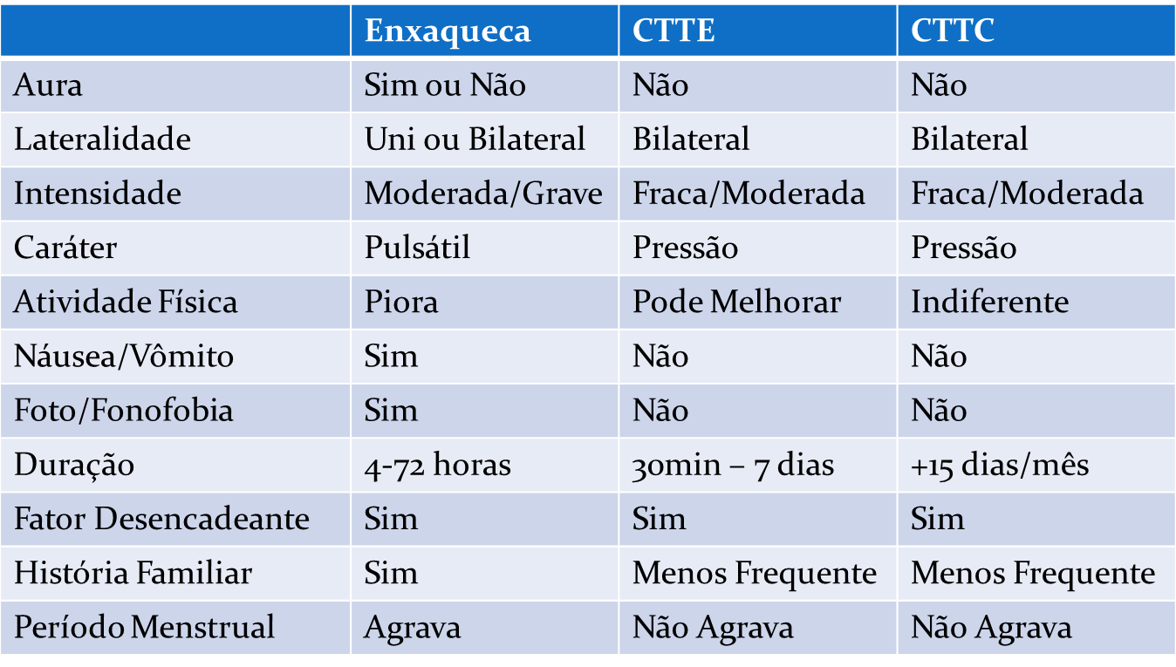
Cefaléia Tensional vs. Enxaqueca

Slide 34
Cefaléia em Salvas
Acomete homens em 85% dos casos;
Comum entre os 20 e 50 anos;
Freqüentemente o indivíduo é despertado durante a noite pela crise;
Pacientes comumente etilistas ou tabagistas;
Evolui em surtos de 1 a 3 meses de duração( salvas)
Uma a três crises por dia que duram de 15 a 180 min;
Dor unilateral , periorbital, e /ou temporal com associação epsilateral de pelo menos 1 dos seguintes sinais : injeção conjuntival, lacrimejamento, congestão nasal, rinorréia , sudorese fronte ou face, miose, ptose, edema palpebral;

Slide 35
Cefaléia em Salvas
FISIOPATOLOGIA
As alterações autonômicas presentes na CS ocorrem através da ativação do núcleo salivatório superior, no tronco cerebral, tendo a via trigeminal como aferência e fibras parassimpáticas do nervo facial como via eferente do estímulo doloroso, comportando-se como um reflexo trigêmino-autonômico.
* excesso de CGRP e VIP no final da via dolorosa causa vasodilatação craniana e extra craniana intimamente relacionada com o aparecimento das crises .

Slide 36
Cefaléia em Salvas
DIAGNÓSTICO:
Pelo menos cinco crises de curta duração de dor unilateral, geralmente em região orbital ou temporal que duram 15 a 180 minutos e freqüência em dias alternados até oito episódios ao dia.
A dor deve ser associada a pelo menos um dos sintomas autonômicos relacionados: injeção conjuntival, lacrimejamento, congestão nasal, rinorréia, semiptose, edema palpebral, miose ou sudorese da fronte.

Slide 37
Cefaléia em Salvas
TRATAMENTO:
-Na crise: Oxigênio 100% a 7L / min , durante 15 min. com paciente sentado e inclinado para frente. Uso de sumatriptano 6mg subcutâneo;
-Profilático: Verapamil 240 a 480 mg/dia; Valproato de sódio 1000-2000mg dia,Topiramato 50-200mg/dia; Carbonato de lítio para manter os níveis sanguíneos adequados; prednisona 40-80 mg/ dias;

Slide 38
Cefaléia Primária em Pontadas
Ocorre em qualquer ponto da cabeça , de início súbito e duração efêmera,predomínio região frontal e no sexo feminino.Pode fazer parte da sintomatologia da cefaléia em salvas,cefaléia do tipo tensional e arterite temporal. O tratamento baseia- se em Indometacina ou outro antiinflamatório por poucas semanas.

Slide 39
Cefaléia Primária dos Esforços
Relação entre esforço físico e o aparecimento da dor.Em geral é occipital ,bilateral ou difusa, pulsátil de grande intensidade,de instalação abrupta podendo acompanhar náuseas e vômitos.
Tratamento: Evitar exercícios excessivos durante o calor,quando umidade do ar estiver alta e em altitudes elevadas.

Slide 40
Cefaléia associada à atividade sexual
Precipitada por coito ,masturbação e sonhos eróticos .
Comum em homens entre 30 e 50 anos
Relacionada a modificações na freqüência ou outras modificações na rotina sexual .
Segundo a SIC:
A- pré orgástica : em peso , bilateral e intensifica com o aumento da excitação sexual ( credita- se a mesma fisiopatologia da tensional).
Não há necessidade de tratamento profilático
Evitar relação sexual nos dias que estiver tenso e se ocorrer dor o coito deverá ser interrompido.
B- cefaléia orgástica: súbita e intensa e aparece no momento do orgasmo, occipital ou generalizada ou pode ser hemicraniana. A fisiopatologia é semelhante a da crise hipertensiva ou á do feocromocitoma(São tumores das células cromafins do eixo simpático–adrenomedular, produtores de catecolaminas que, em geral, desenvolve grave hipertensão arterial)
Existe associação com obstrução da aorta abdominal , vasoespasmo cerebral e impressão basilar.

Slide 41
Cefaléia Hípnica
Acorda o paciente durante a noite.
Bilateral, de fraca ou moderada intensidade
Duração de 15 a 180 minutos.
Ocorre diariamente ou quase diariamente não acompanhando outros sintomas.
Comum em pacientes acima dos 60 anos
Tratamento: lítio suficiente para manter níveis sanguíneos adequados. Cafeína ou melatonina ao deitar mostram-se eficientes.

Slide 42
Cefaléia Explosiva Primária
Início abrupto, forte intensidade,mimetiza ruptura de aneurisma intracraniano.
Duração de 1h a 10 dias.
Sem náuseas/vômitos,sonolência excessiva e rigidez de nuca .

Slide 43
Cefaléia Persistente Diária
Contínua desde o início súbito. É diária e sem remissão por 3 meses.
Bilateral em pressão ou aperto de leve ou moderada intensidade.
Pode haver fotofobia, fonofobia ou náusea leve.
A - Autolimitada: Resolve sem tratamento em alguns meses
B - Refratária: O mesmo para as demais cefaléias crônicas diárias.

Slide 44
Hemicraniana Paroxística
Maior prevalência no sexo feminino
Com início geralmente apartir dos 20 anos
Cefaléia unilateral e acompanhadas dos sintomas autonômicos
A dor é intensa acometendo regiões orbitais , supra- orbital ou temporal
Duração de 2 a 30 min.
Freqüência acima de 5 crises por dia
A menor duração da crise e a maior frequência diária são as diferenças em relação a cefaléia em salvas
TRATAMENTO:Indometacina VO na dose de até 200 mg /dia (geralmente ocorre desaparecimento das crises dentro de 48 a 72 horas ). O tratamento é mantido por 1 a 2 anos.

Slide 45
Enxaqueca vs. Cefaléia em Salvas
Enxaqueca | Cefaléia em salvas
Aura:sim/não Frontotemporal Intensidade moderada ou grave Pulsátil Duração 4-72 horas Instalação gradual de 1-2 horas Sinais autonômicos gastrointestinais Vários fatores desencadeantes Prevalência sexo feminino | Sem aura Orbitária? Hemicraniana Insuportável Tipo pressão 30-60 min. Instalação aguda Sinais autonômicos não gastroinstestinais Prevalência sexo masculino

Slide 46
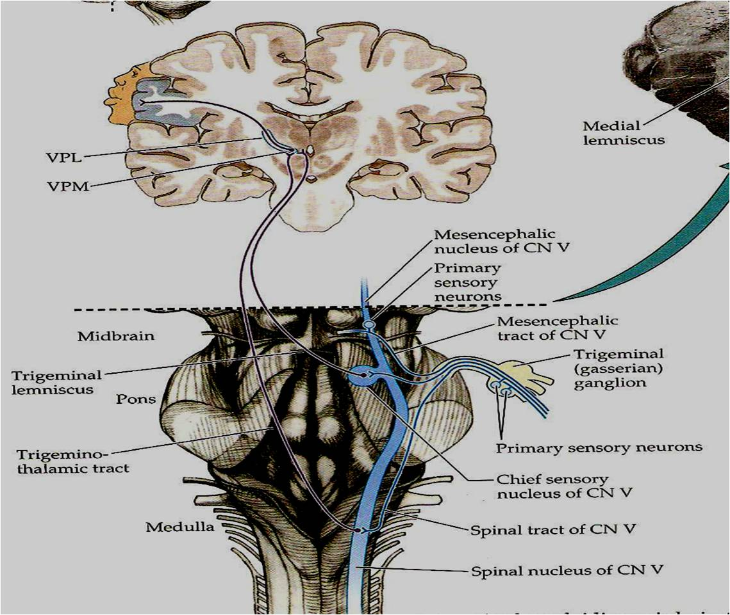
Enxaqueca vs. Cefaléia em salvas

Slide 47
Referências Bibliográficas:
1- Classificação Internacional das Cefaléias, 2ª edição ICHD-II
3 -Harrison Medicina Interna – 17ª ed. – Rio de Janeiro: McGraw-Hill Interamericana do Brasil, 2008.
4 - NITRINI, Ricardo; A neurologia que todo médico deve saber - 2ª ed. - São Paulo: Editora Atheneu, 2008.
5 - SANVITO W. L. & MONZILLO P. H. . Cefaléias primárias: aspectos cínicos e terapêuticos. Medicina, Ribeirão Preto, 30: 437-448, out./dez. 1997.

